Slide 1

Program RP17-25 PODPORA ZMÍRNĚNÍ NÁSLEDKŮ SUCHA V LESÍCH
Zlín, 14. ledna 2025

Slide 2
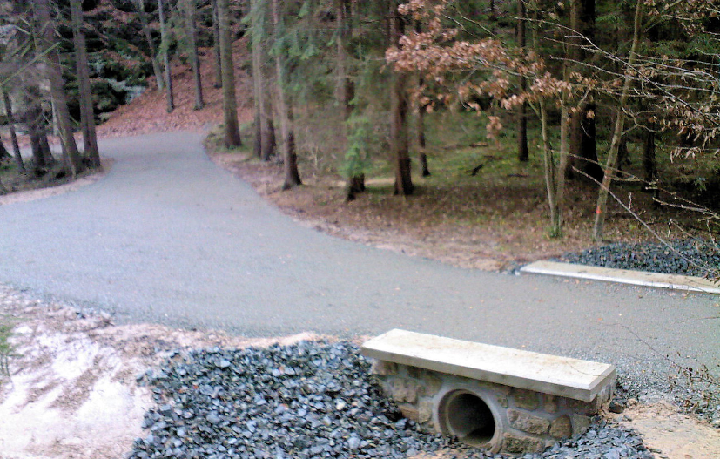
Opatření
Usměrňování odtoku a vsakování vody v rámci lesních cest a pozemků určených k plnění funkce lesa (PUPFL)
Cílem opatření je zkvalitnění odtoku vody a zadržení vody v porostech v důsledku úprav na lesní síti 3L a 4L

Slide 3
Program RP17-25
Podpora zmírnění následků sucha v lesích
Podporované aktivity
Rekonstrukce a doplnění objektů podélného a příčného odvodnění cesty: drenáže, trativody, propustky, pramenné jímky, vsakovací objekty, protipožární nádržky
Zřízení ostatních částí stavby nutných pro zajištění stability tělesa cesty: rigoly, drenáže, záhozy, rovnaniny, opěrné a zárubní zdi, úpravy zářezových i násypových svahů včetně jejich protierozní ochrany
Stavební a technická opatření k zachování nebo zlepšení kvality vody v povodí vodárenských nádrží
Oprava a údržba objektů není podporovanou aktivitou!

Slide 4
Program RP17-25
Podpora zmírnění následků sucha v lesích
Žadatelé – vlastníci lesa nebo osoby, na které se podle lesního zákona vztahují práva a povinnosti vlastníka lesa
žadatel podává 1 žádost
Celková alokovaná částka určená pro Program je 7 500 000 Kč
Výše dotace: minimální 10 000 Kč max. 1 000 000 Kč
max. míra dotace 70%, u obcí nad 5 000 obyvatel 50% z celkových způsobilých výdajů projektu

Slide 5
Program RP17-25
Podpora zmírnění následků sucha v lesích
Přílohy žádosti:
smlouva o zřízení běžného účtu u peněžního ústavu nebo potvrzení
doklad upravující formální ustavení subjektu ne starší než 90 dnů ode dne uzávěrky přijímání žádosti
úplný výpis s evidence skutečných majitelů
popis aktivit a projektová dokumentace s podrobným položkovým rozpočtem
fotodokumentace současného stavu úseků cestní sítě 3L a 4L
stavební povolení, eventuálně ohlášení stavby, vyjádření stavebního úřadu

Slide 6
Program RP17-25
Podpora zmírnění následků sucha v lesích
Příjem žádostí
od 27. 01. 2025 do 21. 02. 2025 do 12:00 hodin.
Žádost musí být předložena v tištěné podobě se všemi přílohami nebo datovou schránkou a současně musí být žádost zaslána v elektronické podobě
Doba realizace projektu je od 22.02.2025 do 21.11.2025, kdy
je ukončení realizace (období vzniku nákladů a jejich uhrazení)
Závěrečná zpráva s vyúčtováním se předkládá do 24.11.2025

Slide 7
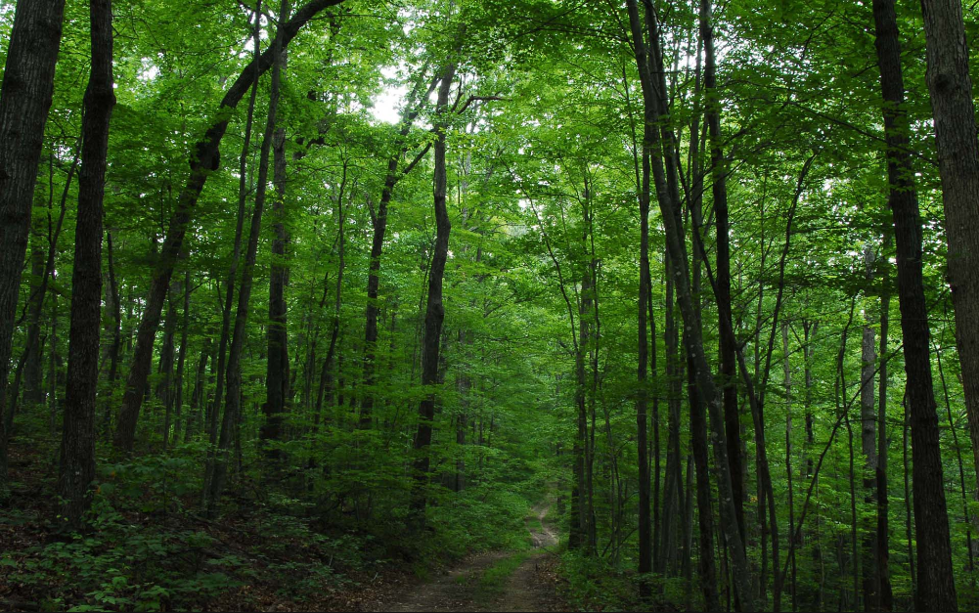
Program RP17-25
Podpora zmírnění následků sucha v lesích
Lesu zdar
Odbor životního prostředí a zemědělství
Oddělení zemědělství, lesního hospodářství, myslivosti a rybářství
Ing. Pavel Kadlečík, telefon 577 043 366, e-mail pavel.kadlecik@kr-zlinsky.cz
Opatření 2, Ing. Marcela Strakošová,
telefon 577 043 369, e-mail marcela.strakosova@kr-zlinsky.cz
Technické záležitosti – žádost, něco mi nefunguje, Martina Neckařová, telefon 503martina.neckarova@kr-zlinsky.cz
Lesu zdar
Odbor životního prostředí a zemědělství
Oddělení zemědělství, lesního hospodářství, myslivosti a rybářství
Ing. Zdeněk Florián, telefon 577 043 376,
e-mail zdenek.florian@zlinskykraj.cz
Ing. Marcela Strakošová, telefon 577 043 369,
e-mail marcela.strakosova@zlinskykraj.cz
Ing. Šárka Bezděčíková, telefon 577 043 395,
e-mail sarka.bezdecikova@zlinskykraj.cz

Slide 8
Děkujeme za pozornost
Krajský úřad ZK
Třída Tomáš Bati 21
Zlín 761 90

